Slide 1
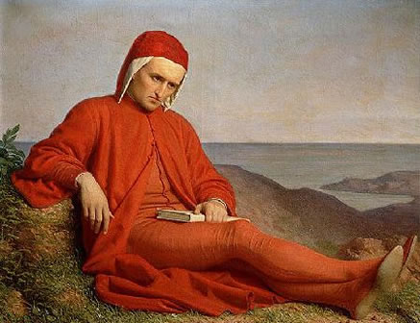
Andrea e Christian presentano

Slide 2
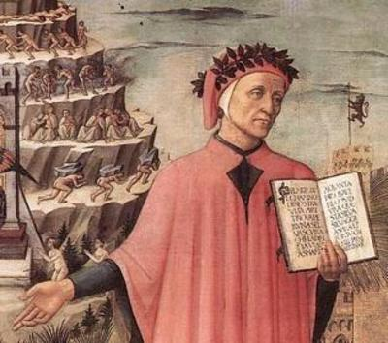
DANTE ALIGHIERI
E
LA DIVINA COMMEDIA

Slide 3
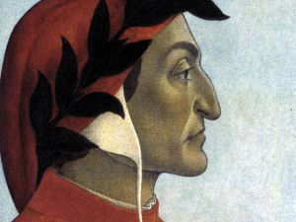
Dante:La vita
Dante Alighieri, detto semplicemente Dante, nato a Firenze tra il 22 maggio ed il 13 giugno 1265 e morto a Ravenna il 14 settembre 1321, è stato un poeta, scrittore e politico italiano. Considerato il padre della lingua italiana, è l'autore della Commedia, divenuta celebre come Divina Commedia ed universalmente considerata la più grande opera scritta in italiano e uno dei più grandi capolavori della letteratura mondiale.
Quando Dante aveva dodici anni, nel 1277, fu concordato il suo matrimonio con Gemma, che successivamente sposò all'età di vent'anni.

Slide 4
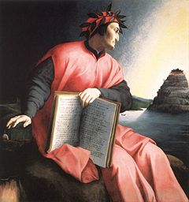
La divina commedia
La Commedia o Divina Commedia (originariamente Commedia; l'aggettivo Divina, attribuito da Boccaccio si ritrova solo a partire dalle edizioni a stampa del 1555 a cura di Ludovico Dolce) è un poema di Dante Alighieri, scritto in terzine incatenate di versi endecasillabi, in lingua volgare fiorentina. Composta secondo i critici tra il 1304 e il 1321, la Commedia è l'opera più celebre di Dante, nonché una delle più importanti testimonianze della civiltà medievale; conosciuta e studiata in tutto il mondo, è ritenuta il più grande capolavoro della letteratura di tutti i tempi
Il poema è diviso in tre parti, chiamate cantiche :Inferno, Purgatorio e Paradiso, ognuna delle quali composta da 33 canti (tranne l'Inferno, che contiene un ulteriore canto proemiale). Il poeta narra di un viaggio attraverso i tre regni ultraterreni che lo condurrà fino alla visione della Trinità. La sua rappresentazione immaginaria e allegorica dell'oltretomba cristiano è un culmine della visione medioevale del mondo sviluppatasi nella Chiesa cattolica.

Slide 5

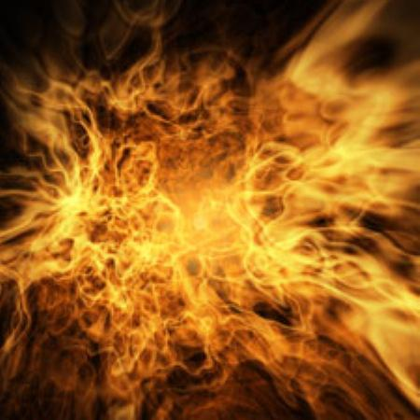
L’inferno
L'Inferno è la prima delle tre cantiche di cui è composta la Divina Commedia. L'opera è formata da 3 cantiche, ciascuna per ogni regno dell'oltretomba, ed ogni cantica presenta 33 canti, ad eccezione dell'Inferno che ne ha 34, ed ogni canto, a sua volta, è suddiviso in terzine e la loro rima è incatenata.
Secondo la concezione geografica dantesca, basata su varie fonti euro-mediterranee (di origine cristiana, ebraica e islamica), il mondo è diviso in due distinti emisferi: l'uno interamente formato dalle terre emerse e l'altro completamente coperto dalle acque. In base al sistema tolemaico, la Terra si trova al centro dell'universo ed il Sole e gli altri pianeti ruotano intorno ad essa.
Quando, all'inizio dei tempi, Lucifero si ribellò a Dio, egli lo fece precipitare sulla Terra dal Paradiso che si trova in cielo oltre il sistema di rotazione geocentrico. Nel punto in cui cadde, il terreno presente, si ritrasse per il terrore del contatto con il demonio, creando così l'enorme cavità ad imbuto che forma l'Inferno. La porzione di terra ritratta, riemerse nell'emisfero coperto dalle acque e formò la Montagna del Purgatorio che si erge in mezzo all'immenso mare dell'emisfero opposto.
Lucifero è quindi conficcato al centro della Terra, nel punto più lontano da Dio, Dal centro della Terra, a partire dai piedi di Lucifero, inizia un lungo corridoio detto Burella che conduce all'altro emisfero, direttamente alla Montagna del Purgatorio.
L'Inferno è, dunque, una profonda struttura ad imbuto che raggiunge il centro della Terra. È composta da nove cerchi. Dante e Virgilio infatti percorrono il loro cammino girando lungo i cerchi che pian piano si spingono a spirale giù in profondità. Man mano che si scende, i cerchi si restringono; infatti minore è il numero dei peccatori puniti nei cerchi che via via sono più lontani dalla superficie. I cerchi più grandi si trovano più in alto perché più diffuso è il peccato che ivi è punito e maggiore è il numero dei peccatori

Slide 6
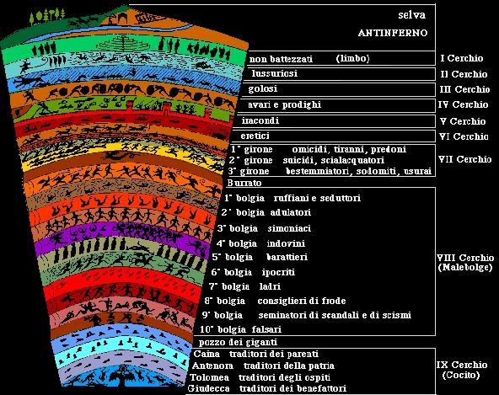

Slide 7

Il purgatorio
Il Purgatorio dantesco è diviso in Antipurgatorio, Purgatorio e Paradiso terrestre.
La struttura morale del Purgatorio segue la classificazione tomistica dei vizi dell'amore mal diretto, e non fa più riferimento a singole colpe. Esso è suddiviso in sette cornici, nelle quali si espiano i sette peccati capitali: superbia, invidia, ira, accidia, avarizia, gola, lussuria.
A questa fanno da cornice, in apertura, l'Antipurgatorio, e in chiusura il Paradiso terrestre. Costruito specularmente all'Inferno, inteso quindi non più come voragine ma come montagna, anche l'ordine dei peccati risulta capovolto: il cammino di Dante è infatti dal peccato più grave a quello più lieve (ancora una volta la lussuria, ovvero l'amore che eccede nella misura).
Ogni cornice ha un custode angelico, e precisamente gli angeli dell'umiltà, della misericordia, della mansuetudine, della sollecitudine, della giustizia, dell'astinenza e della castità; in ogni cornice, inoltre, gli espianti hanno sotto gli occhi esempi del loro vizio punito e della virtù opposta. Giunto alle soglie del Paradiso terrestre, Virgilio deve abbandonare il poeta; alla guida di Dante si pone il poeta latino Stazio, che lo condurrà nel giardino celeste, dove lo accoglierà Matelda, a sua volta anticipazione dell'apparizione di Beatrice.

Slide 8
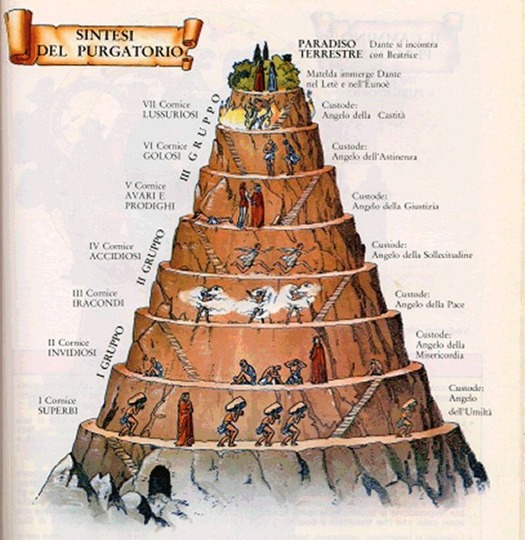

Slide 9

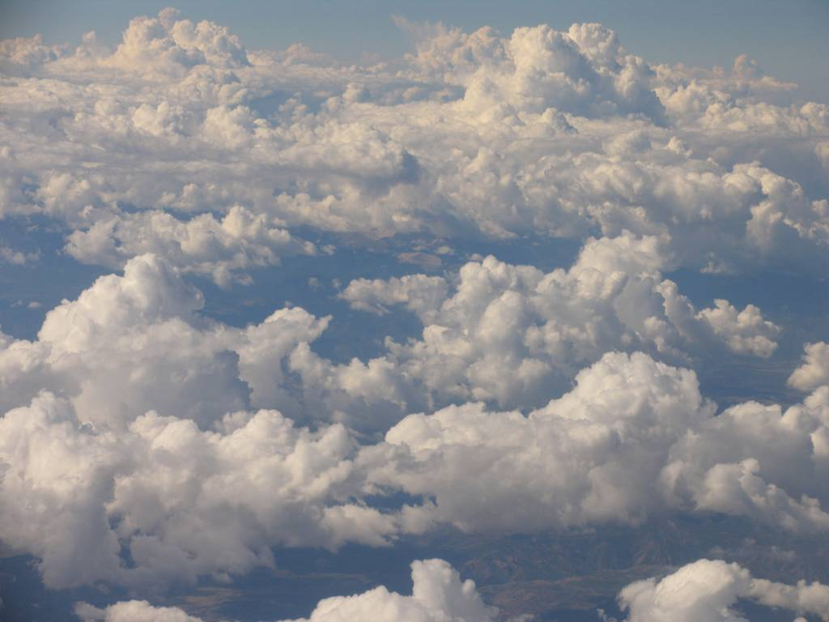
Il paradiso
Mentre l'Inferno ed il Purgatorio sono luoghi presenti sulla terra, il Paradiso è un mondo immateriale, etereo, diviso in nove cieli: i primi sette prendono il nome dai corpi celesti del sistema solare (nell'ordine Luna, Mercurio, Venere, Sole, Marte, Giove, Saturno), gli ultimi due sono costituiti dalla sfera delle stelle fisse e dal Primo mobile.
Il tutto è contenuto nell'Empireo. Il rapporto tra Dante e i beati è molto diverso rispetto a quello che il poeta ha intrattenuto coi dannati ed i penitenti: tutte le anime del Paradiso, infatti, risiedono nell'Empireo, e precisamente nel catino della Candida Rosa (o Rosa Mistica) dal quale essi contemplano direttamente Dio; tuttavia, per rendere più comprensibile al viaggiatore l'esperienza dal Paradiso, le figure gli appaiono di cielo in cielo, in una precisa corrispondenza astrologica tra la qualità di ogni pianeta e il tipo di esperienza spirituale compiuta dal personaggio descritto: così, nel cielo di Venere appaiono gli spiriti amanti, e in quello di Saturno gli spiriti contemplativi e via dicendo.
All'ingresso nel Paradiso terrestre, Virgilio, che secondo l'interpretazione figurale rappresenta la Ragione, scompare (già al XXX canto del Purgatorio), ed al suo posto compare Beatrice, raffigurante la Teologia. Ciò simboleggia l'impossibilità per l'uomo di giungere a Dio per il solo mezzo della ragione umana: sono necessari uno scarto intuitivo e un diverso livello di "ragione divina" (ossia di verità illuminata), rappresentati appunto dall'accompagnatrice. Successivamente, a Dante si affiancherà una nuova guida: Beatrice lascia maggiore spazio a Bernardo di Chiaravalle, pur restando presente e pregando per il poeta nel momento dell'invocazione finale del santo alla Madonna.

Slide 10
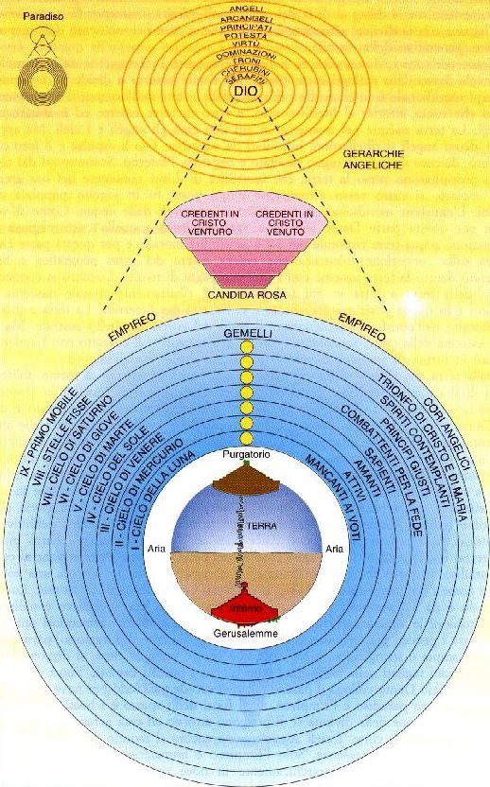

Slide 11
THE END

